Slide 1
Scuola di Specializzazione
in
Neurochirurgia
Direttore: Prof. Alfredo Conti
Dipartimento di Scienze Biomediche e Neuromotorie (DIBINEM)

Slide 2
Piano didattico della Scuola: Didattica frontale
I anno
Anatomia Umana – BIO/16 – 3 CFU
Fisiologia – BIO/09 – 2 CFU
Neurochirurgia – MED/27 – 7 CFUs
II anno
Informatica – INF/01 – 1 CFU
Inglese Scientifico – L-LIN/12 – 3 CFU
Psicologia Clinica – M-PSI/08 – 1 CFU
Neurochirurgia – MED/27 – 7 CFU
III anno
Chirurgia Maxillo-Facciale – MED/29 – 1 CFU
Medicina Legale – MED/43 – 1 CFU
Neurologia – MED/26 – 1 CFU
Otorinolaringoiatria – MED/31 – 1 CFU
Neurochirurgia – MED/27 – 8 CFU
IV anno
Neurochirurgia – MED/27 – 12 CFU
V anno
Neurochirurgia – MED/27 – 12 CFU

Slide 3
Rete formativa della Scuola
Strutture di sede
IRCCS Istituto delle Scienze Neurologiche di Bologna:
UO Neurochirurgia
Programma Neurochirurgia Ipofisi
Struttura interaziendale di Neurochirurgia Pediatrica
UO Neurochirurgia d’Urgenza e del Trauma
Strutture collegate
Azienda Ospedaliera Universitaria di Parma:
UO Neurochirurgia
Ospedale “Maurizio Bufalini“ di Cesena:
UO Neurochirurgia

Slide 4
Strutture complementari
Anestesiologia
Chirurgia Generale
Chirurgia Maxillo-Facciale
Diagnostica per Immagini e Radioterapia
Malattie dell’Apparato Visivo
Medicina Interna
Otorinolaringoiatria
Neuroradiologia
Strutture complementari (Tronco Comune)
IRCCS Istituto delle Scienze Neurologiche di Bologna
IRCCS - Policlinico S.Orsola
Azienda Ospedaliera Universitaria di Parma
Ospedale «Maurizio Bufalini» di Cesena

Slide 5
Skills da raggiungere secondo il D.I. 68/2015
Conoscenze di anatomia normale e patologica del SNC & SNP
Conoscenze di fisiologia e fisiopatologia del SNC & SNP
Capacità diagnostiche cliniche e di interpretazione delle indagini strumentali
Competenze chirurgiche per patologie cranio-encefaliche, vertebro-midollari e dei nervi periferici
Popolazione adulta & pediatrica

Slide 6
Skills da raggiungere secondo il D.I. 402/2017

Slide 7
Opportunità professionali
Sistema sanitario nazionale
Enti privati convenzionati
Enti privati

Slide 8




Vita quotidiana dello specializzando in Neurochirurgia
Attività scientifica
Attività clinica
Attività chirurgica
Studio

Slide 9
Attività clinica: il turno di reparto
8 – 8:30
Visita ai pazienti operati nei giorni precedenti
8:30 – 9
Briefing collegiale mattutino
9 – 13
Giro visita – Ingressi - Dimissioni
13 – 14
Lunch & Coffee break
14 - 20
Pratiche di reparto residue - Medicazioni

Slide 10
Attività chirurgica
Osp. Bellaria
Elezione
Osp. Sant’Orsola
Rete formativa
Attività chirurgica
Osp. Bellaria
Urgenza
Turno di reperibilità in affiancamento
Osp. Maggiore
Osp. Sant’Orsola
Rete formativa

Slide 11
Attività chirurgica
AUTONOMIA
HANDS - ON
Step by step learning
Peer to peer learning
OSSERVARE
Masters learning
Anatomia
STUDIARE
Fisiologia
Imaging

Slide 12
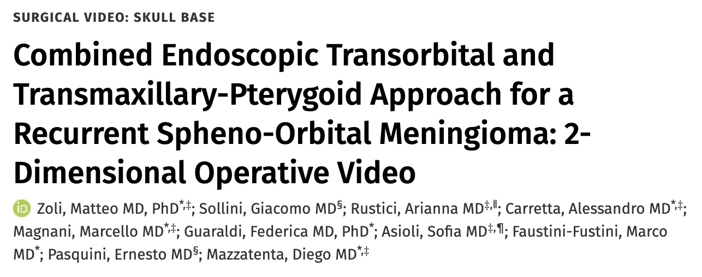
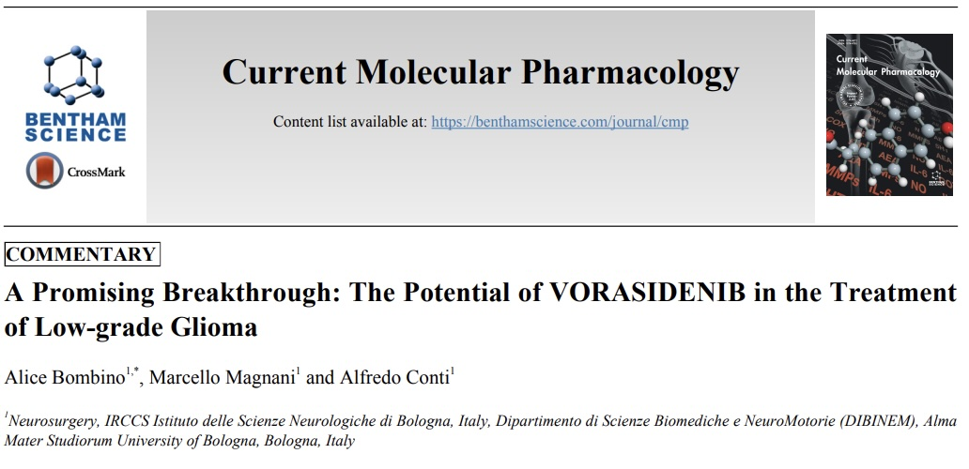
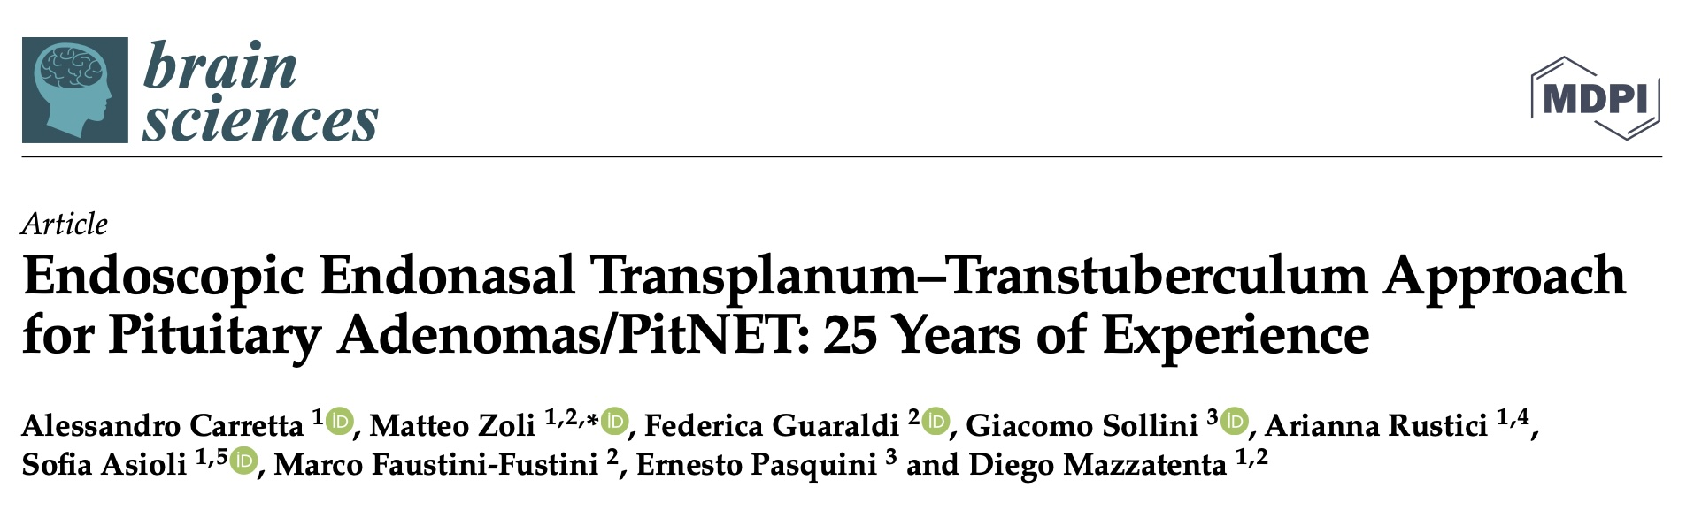
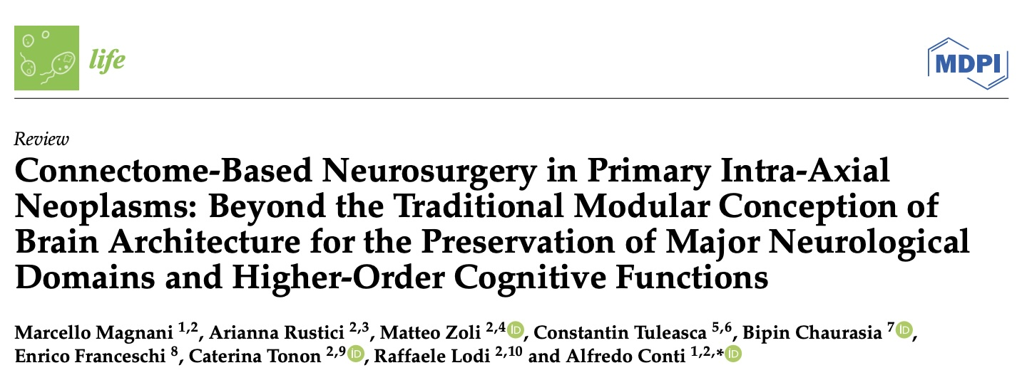
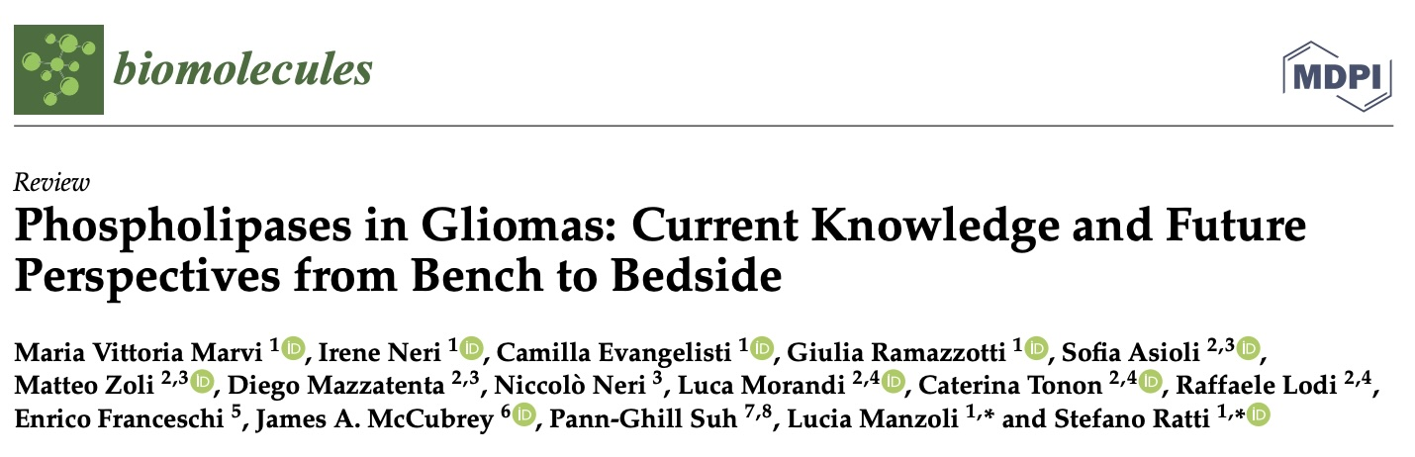
Attività scientifica

Slide 13
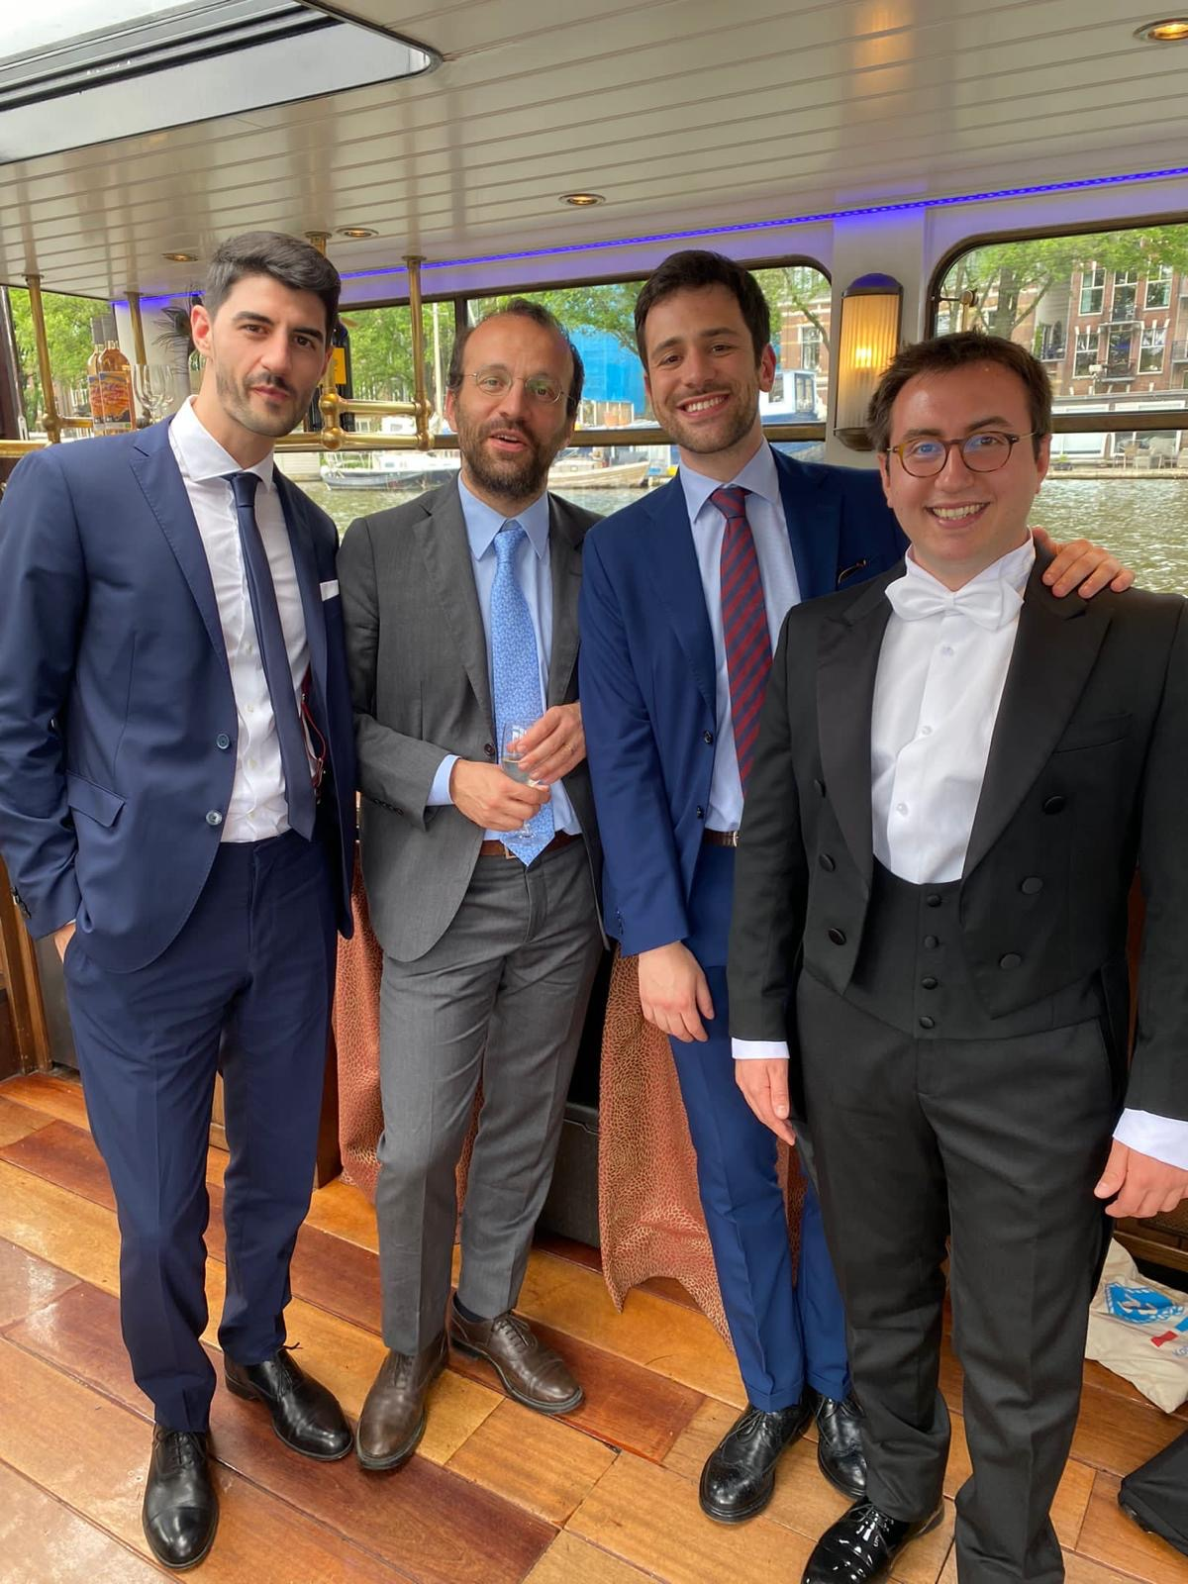
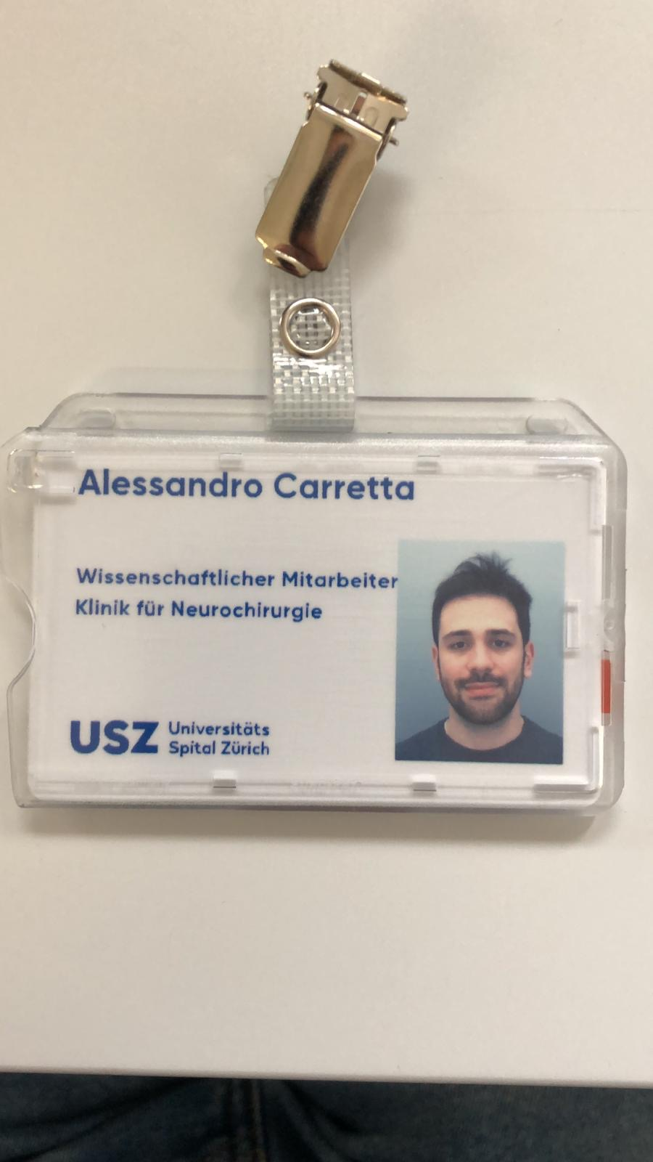
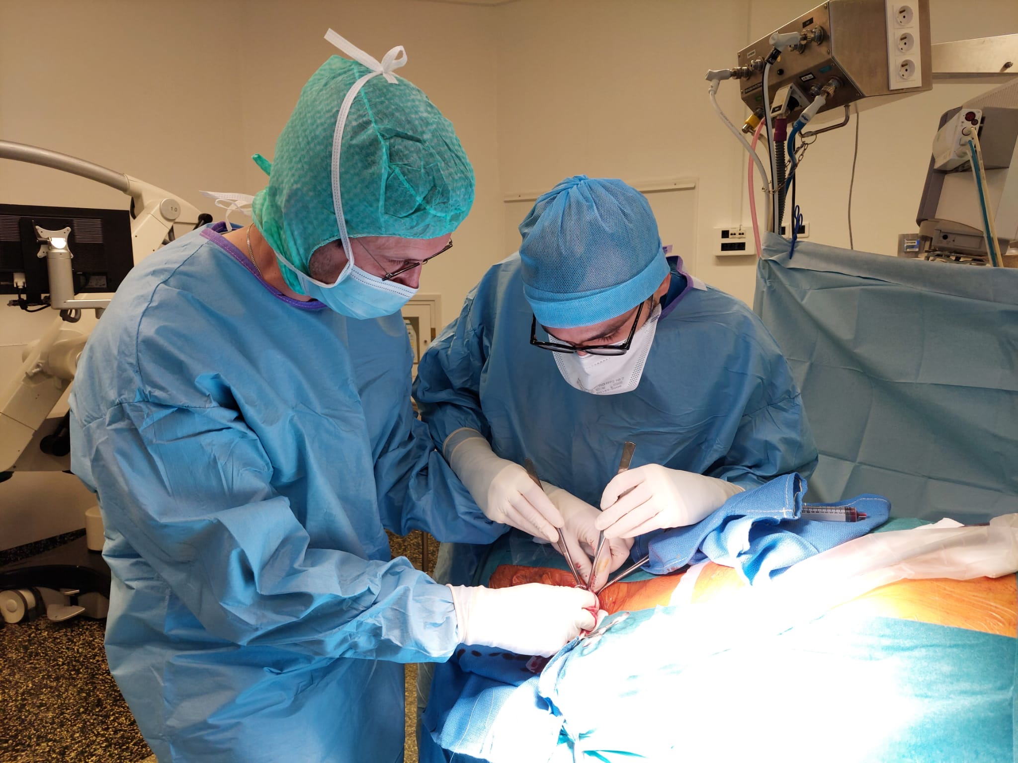
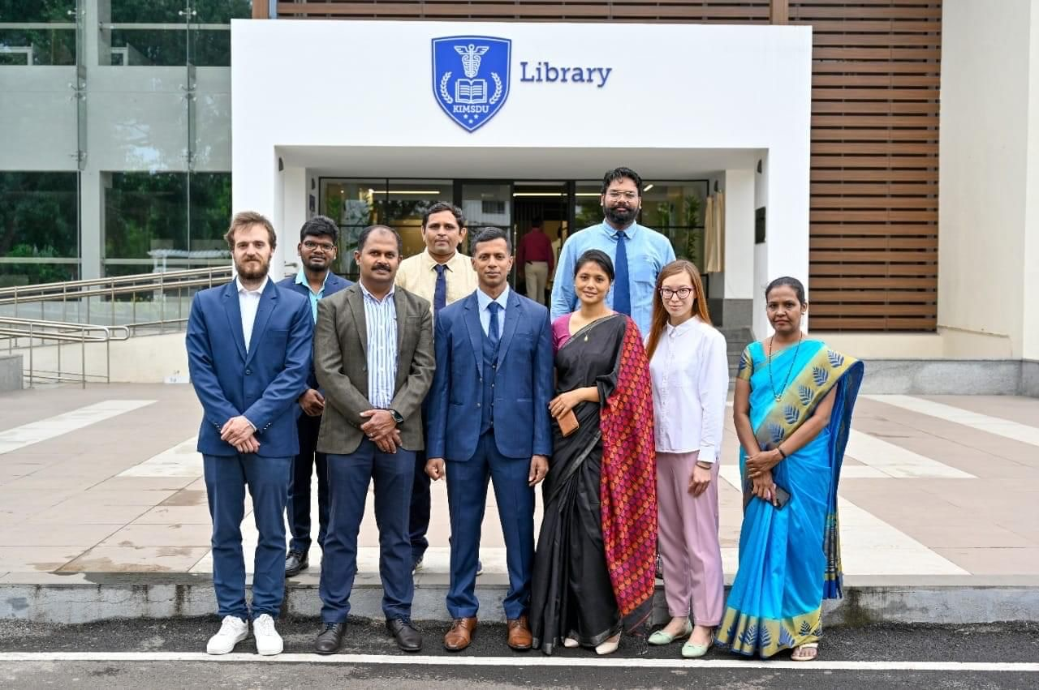
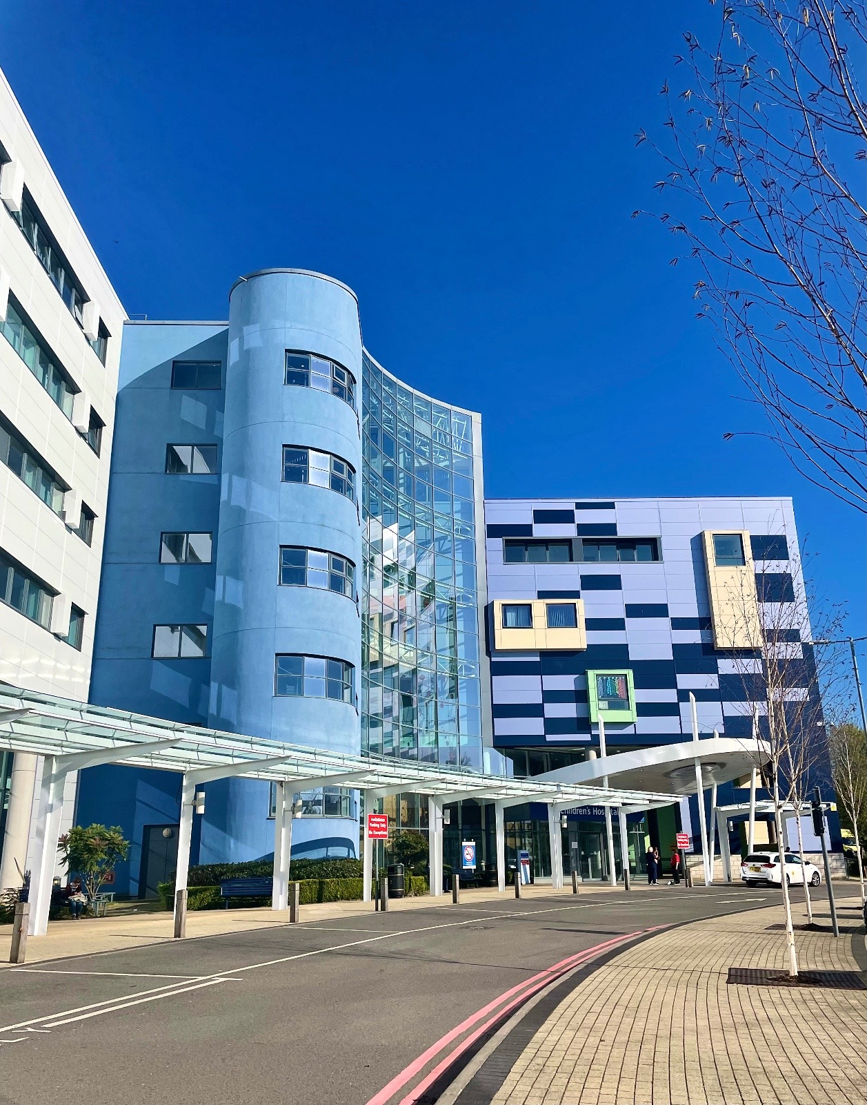
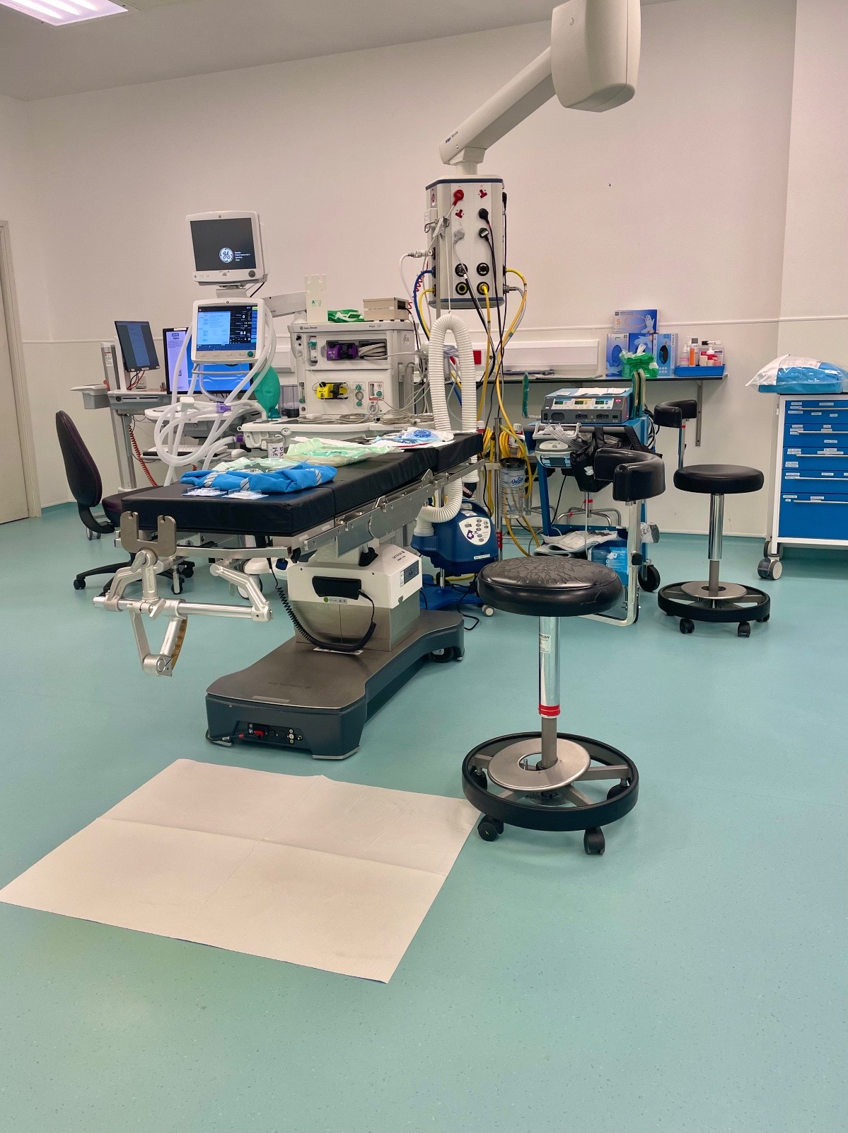
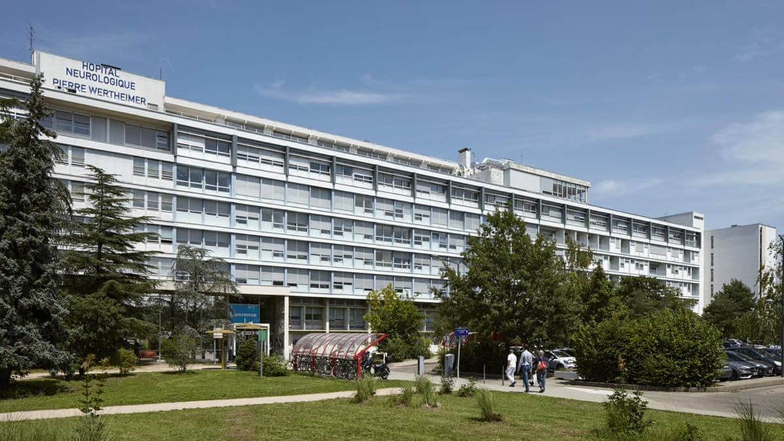
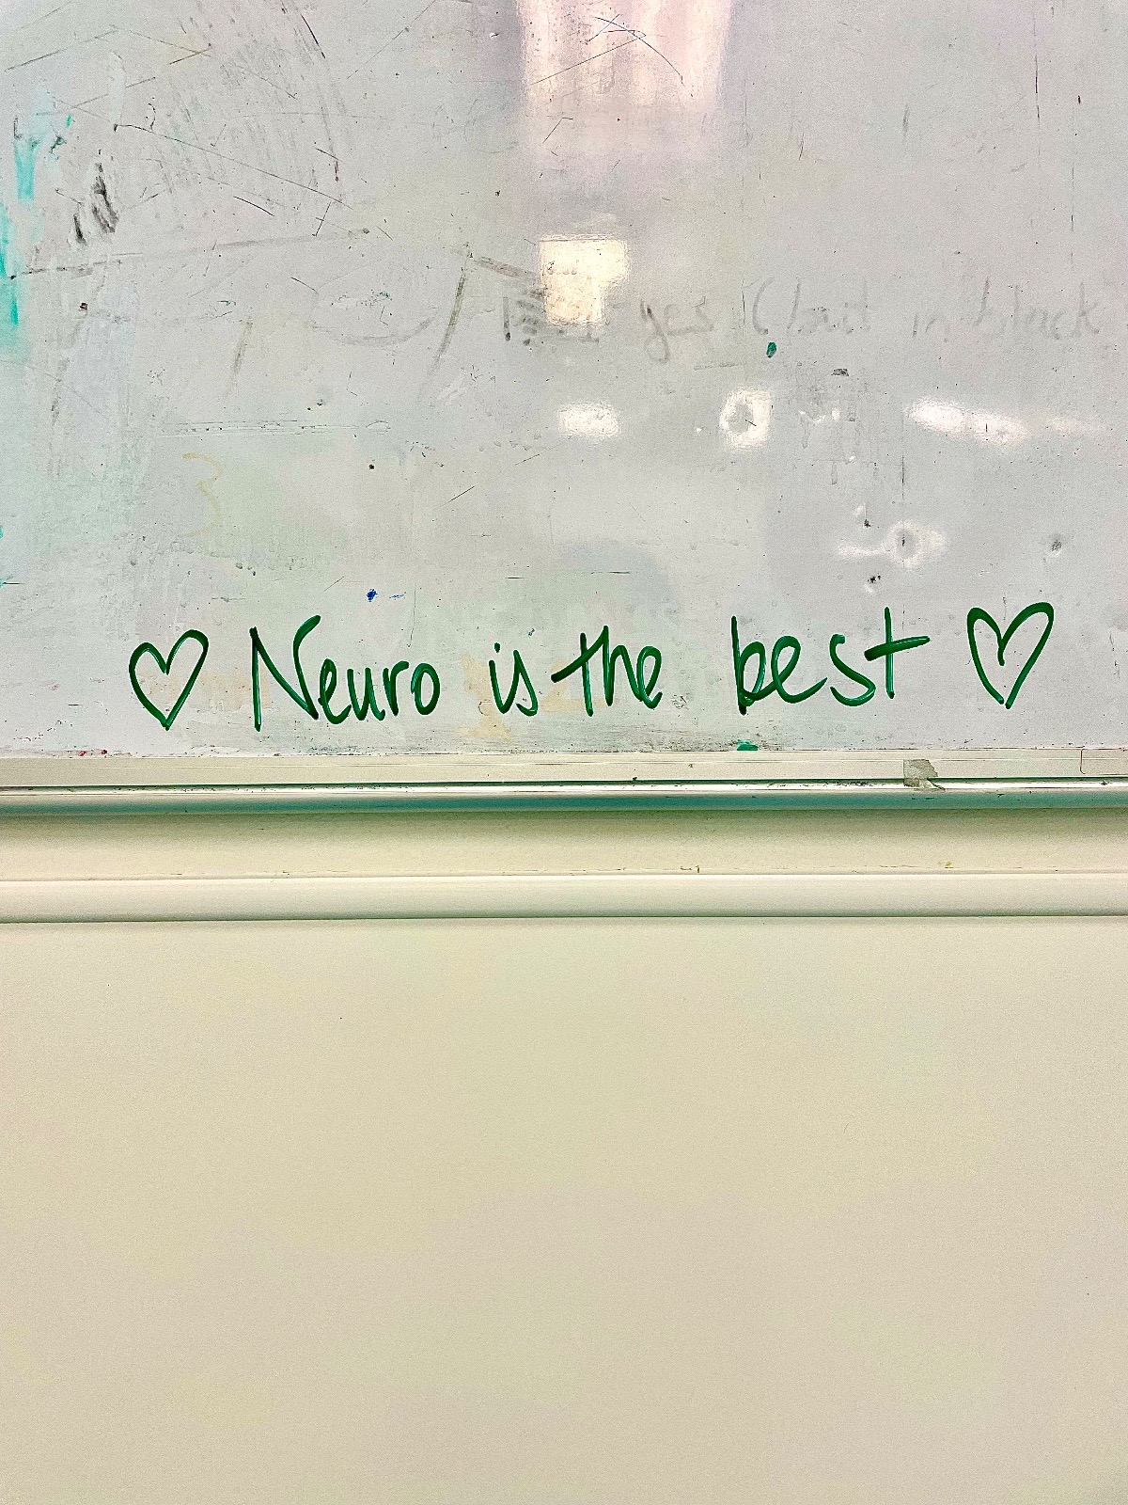
Opportunità formative all’estero

Slide 14
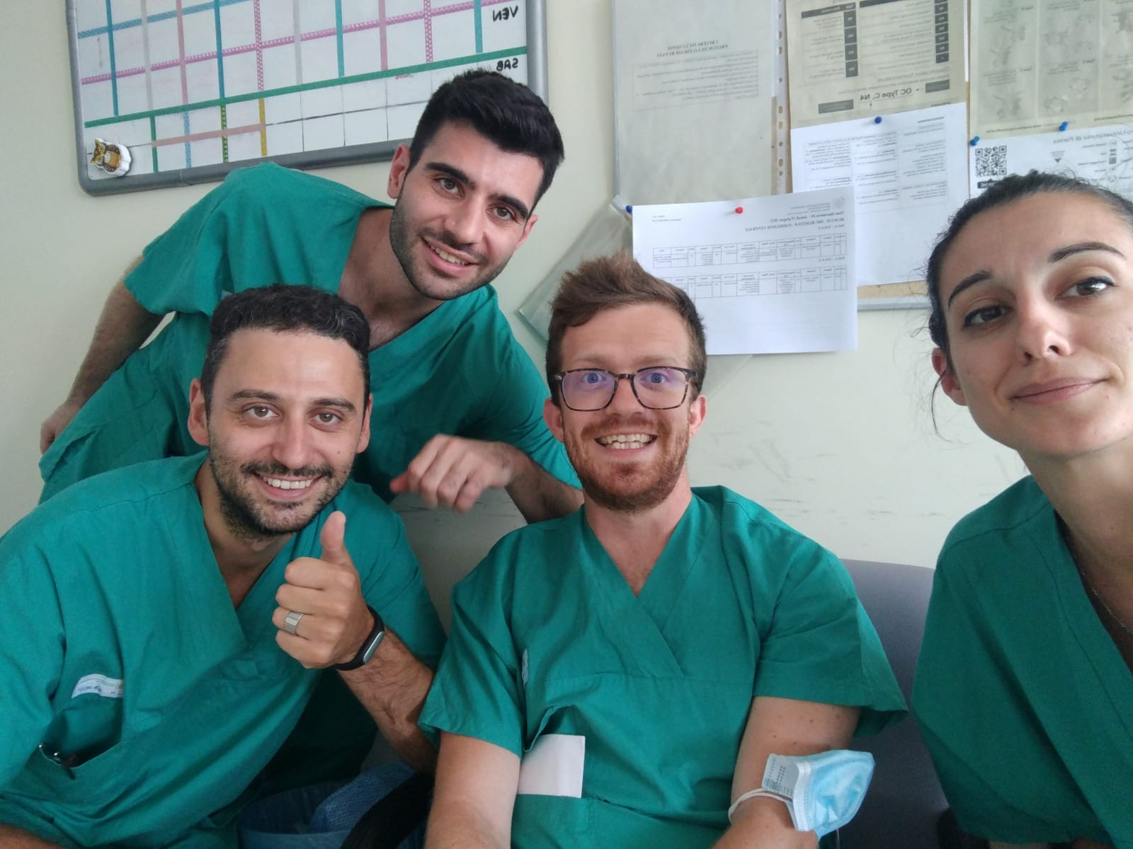
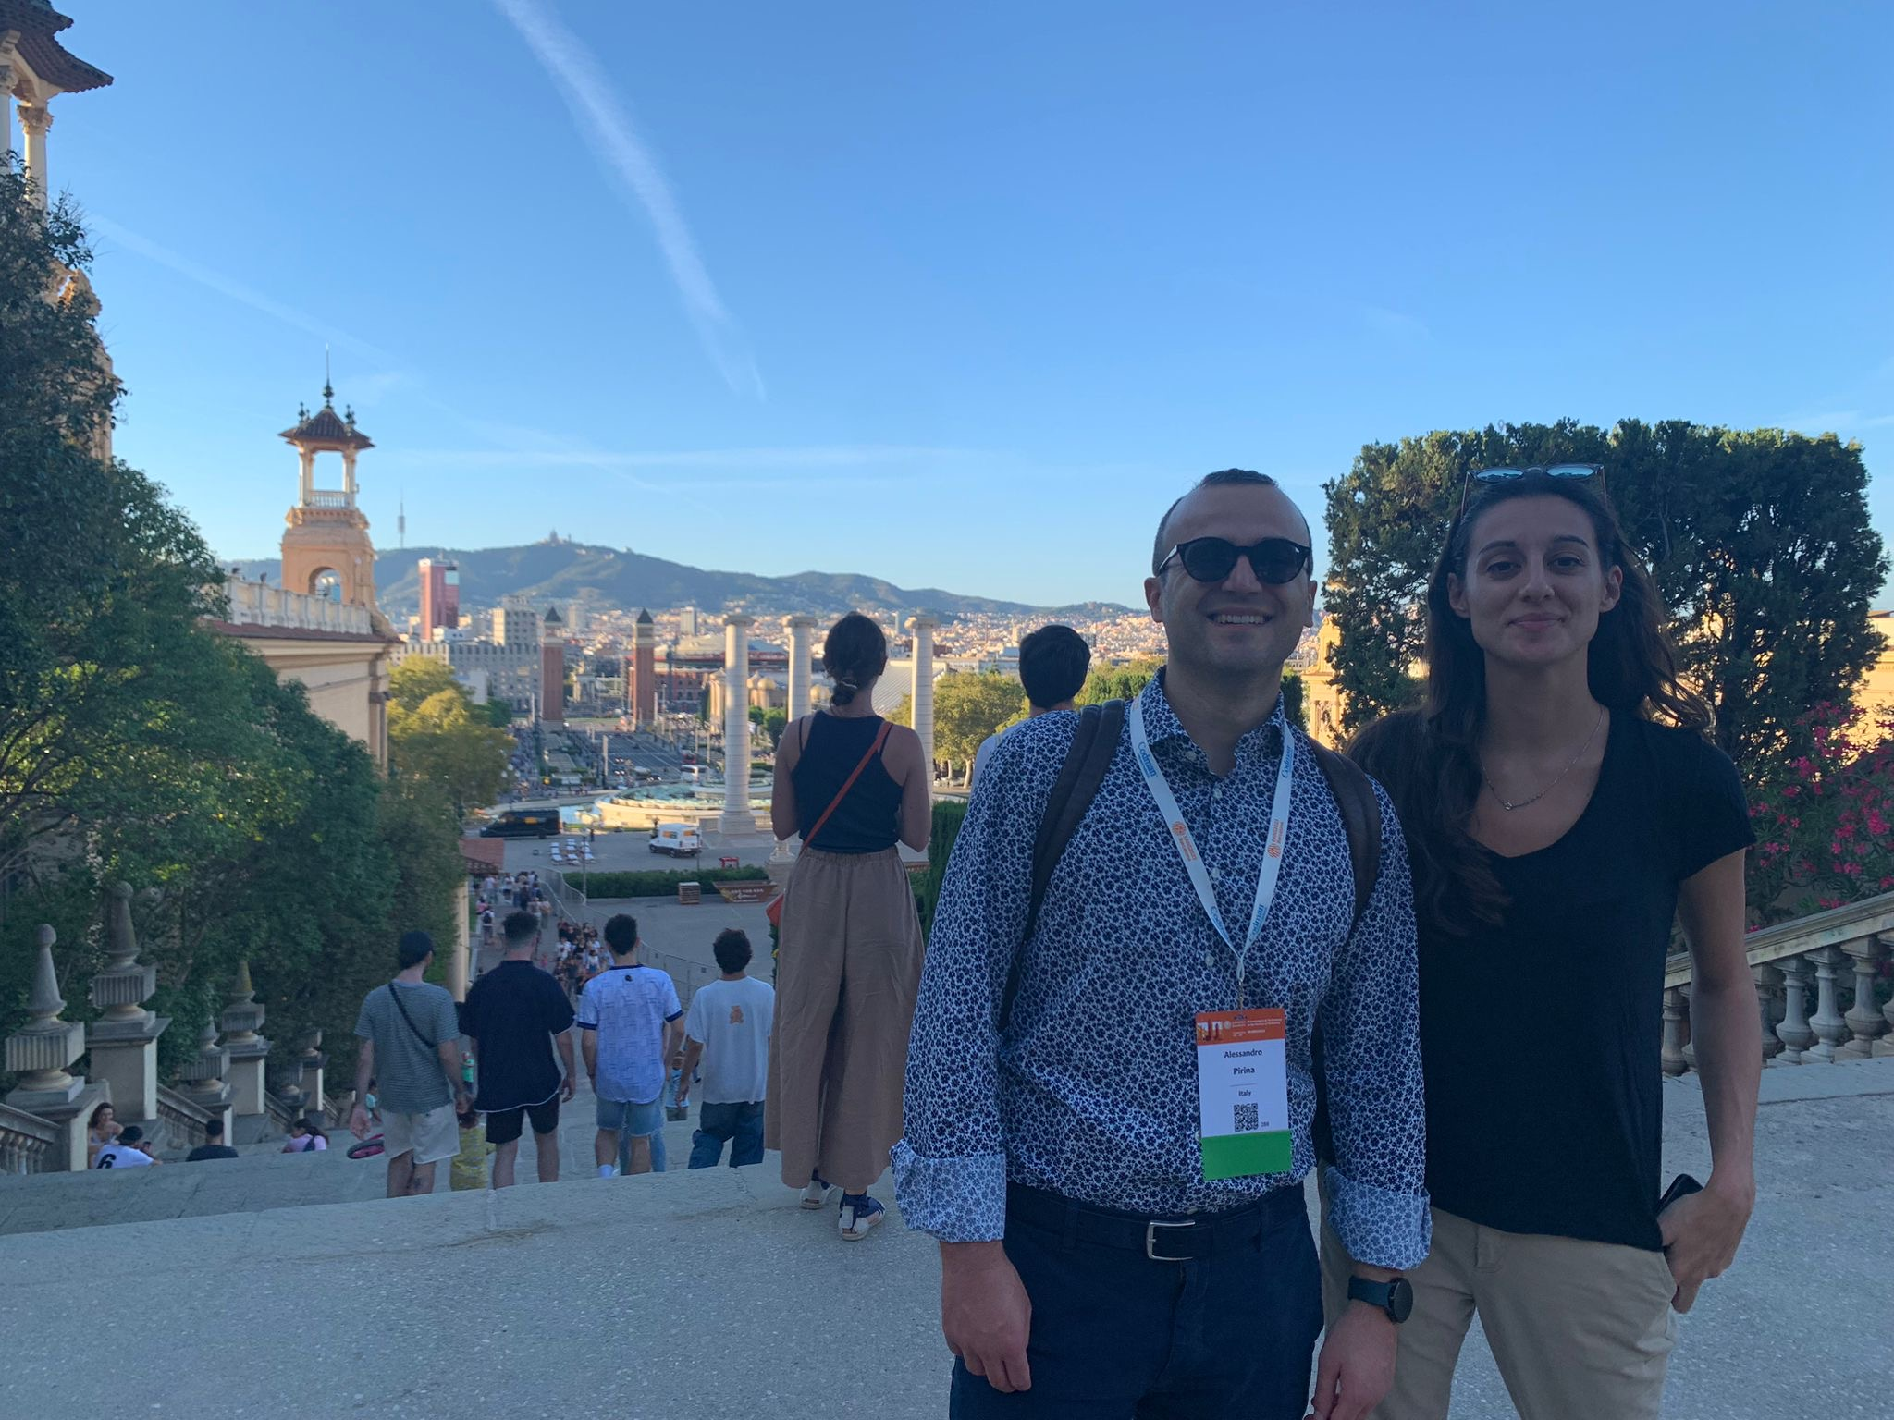
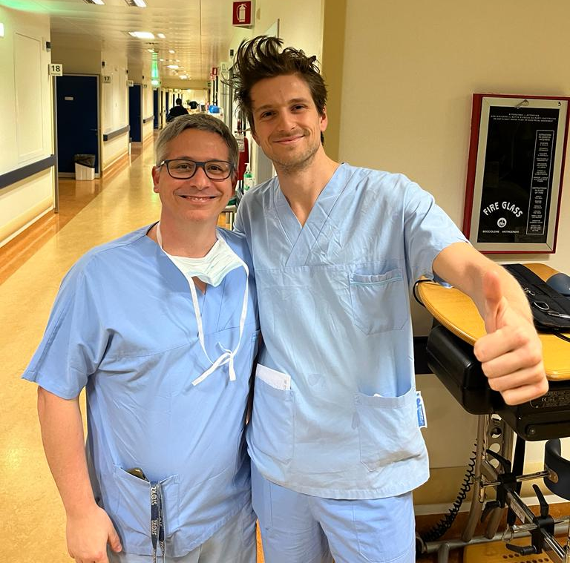
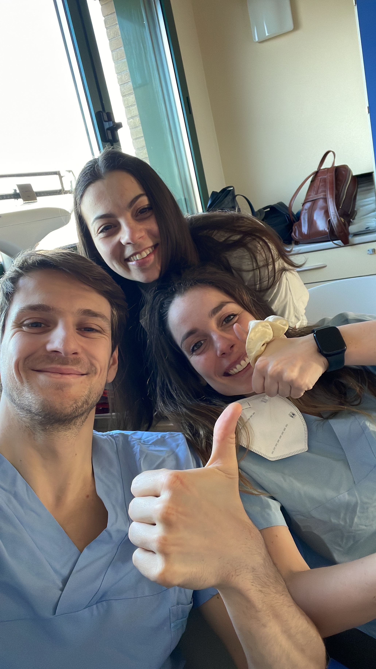
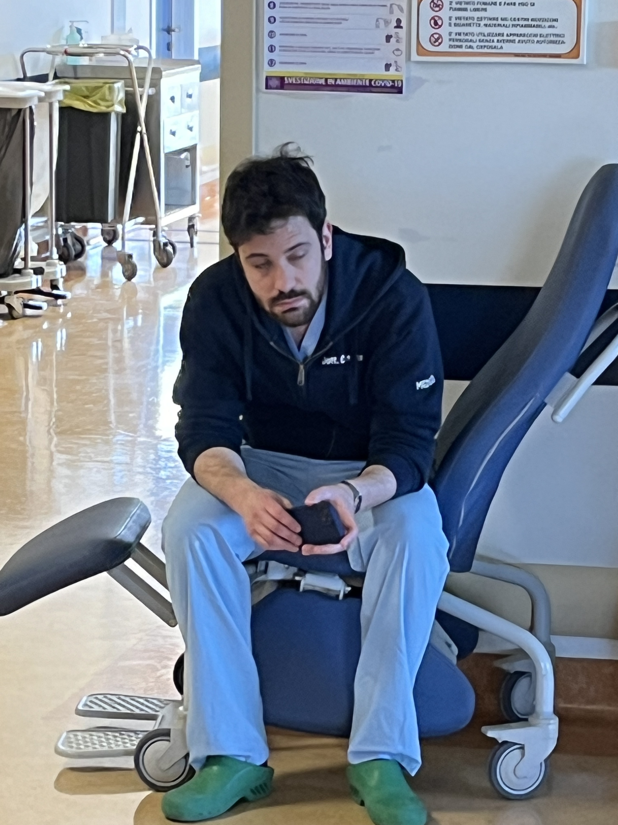
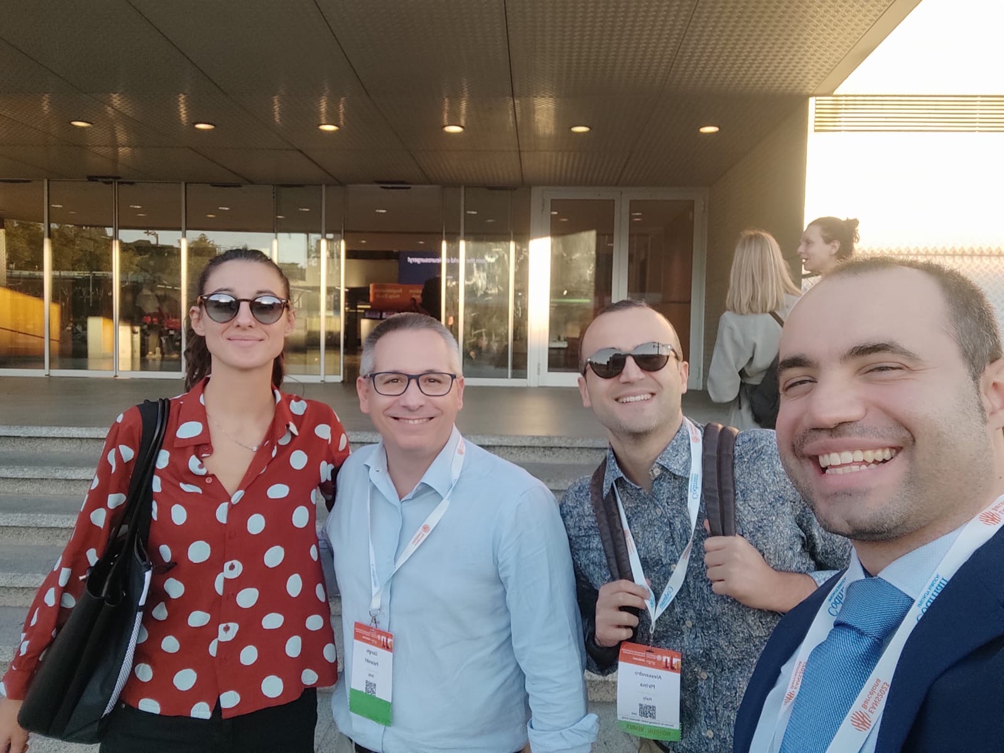
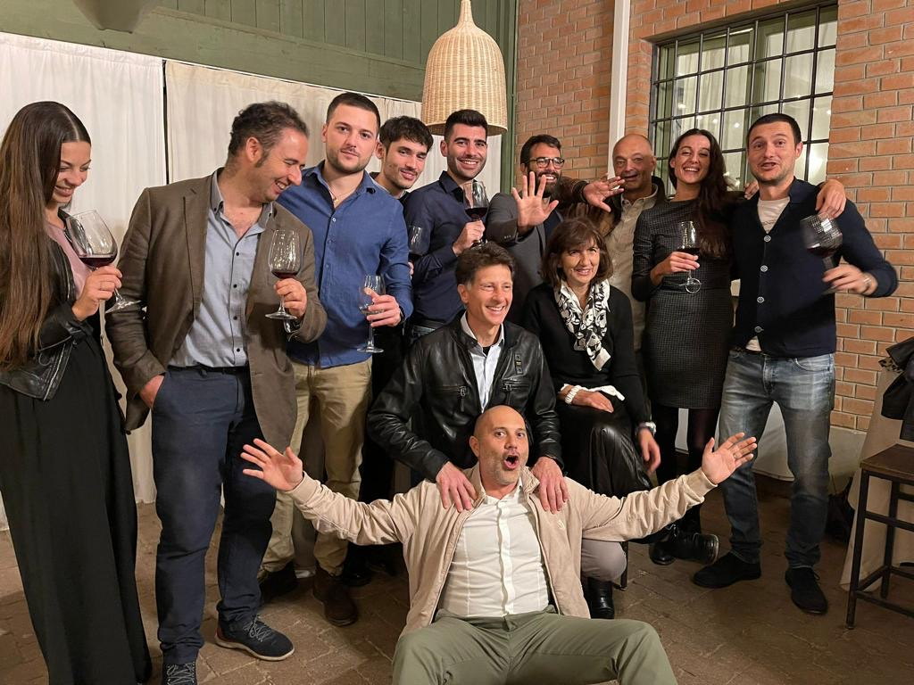
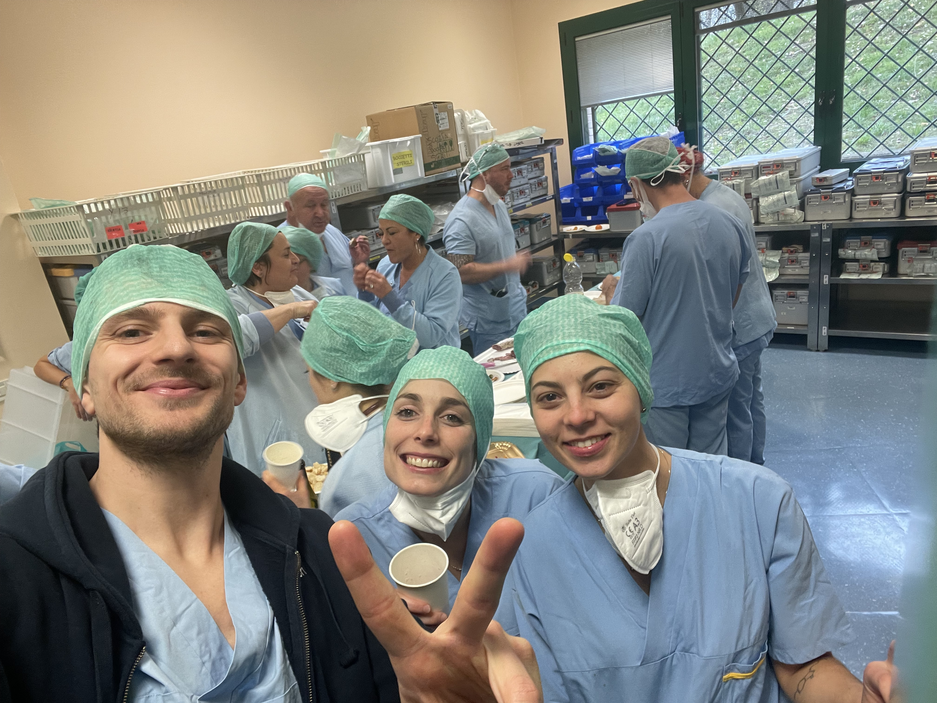
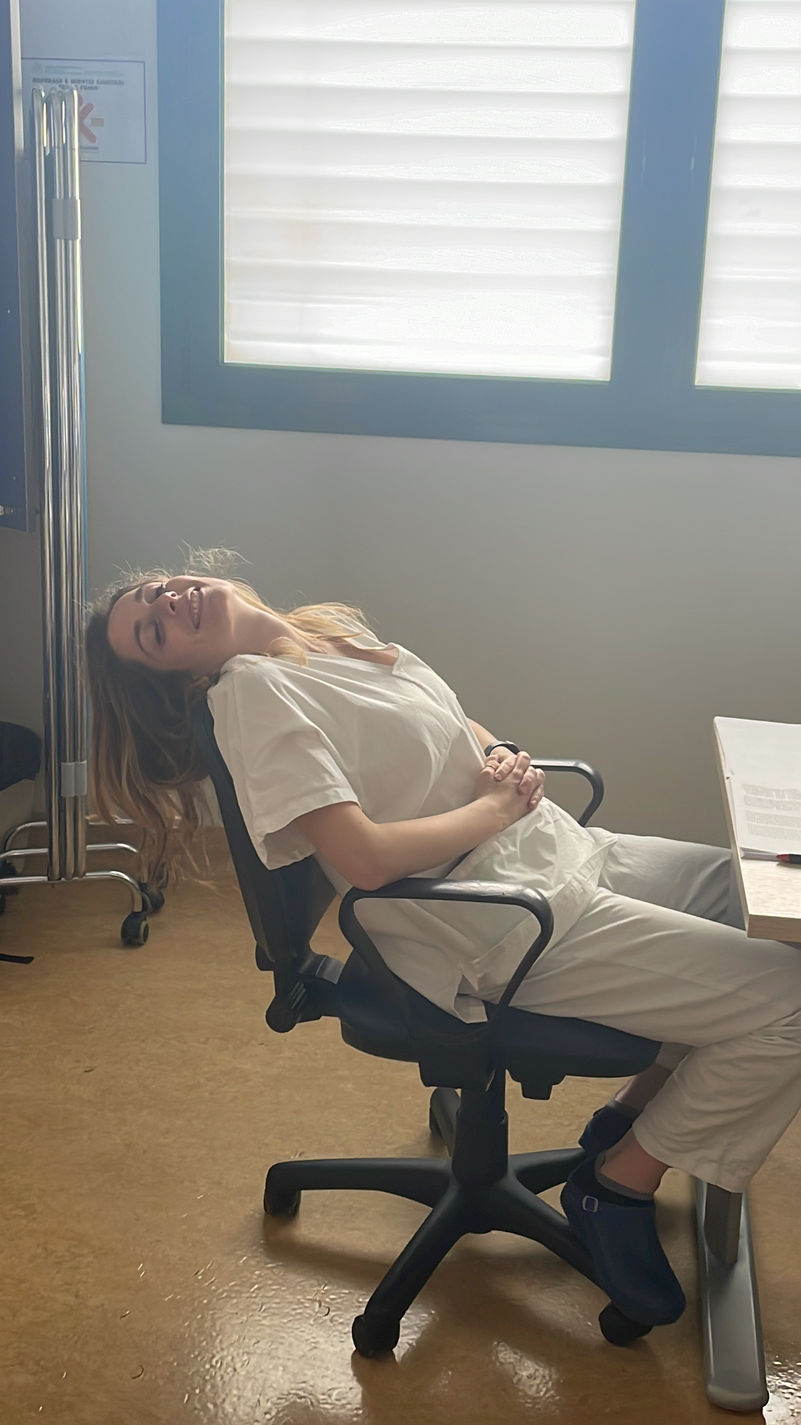

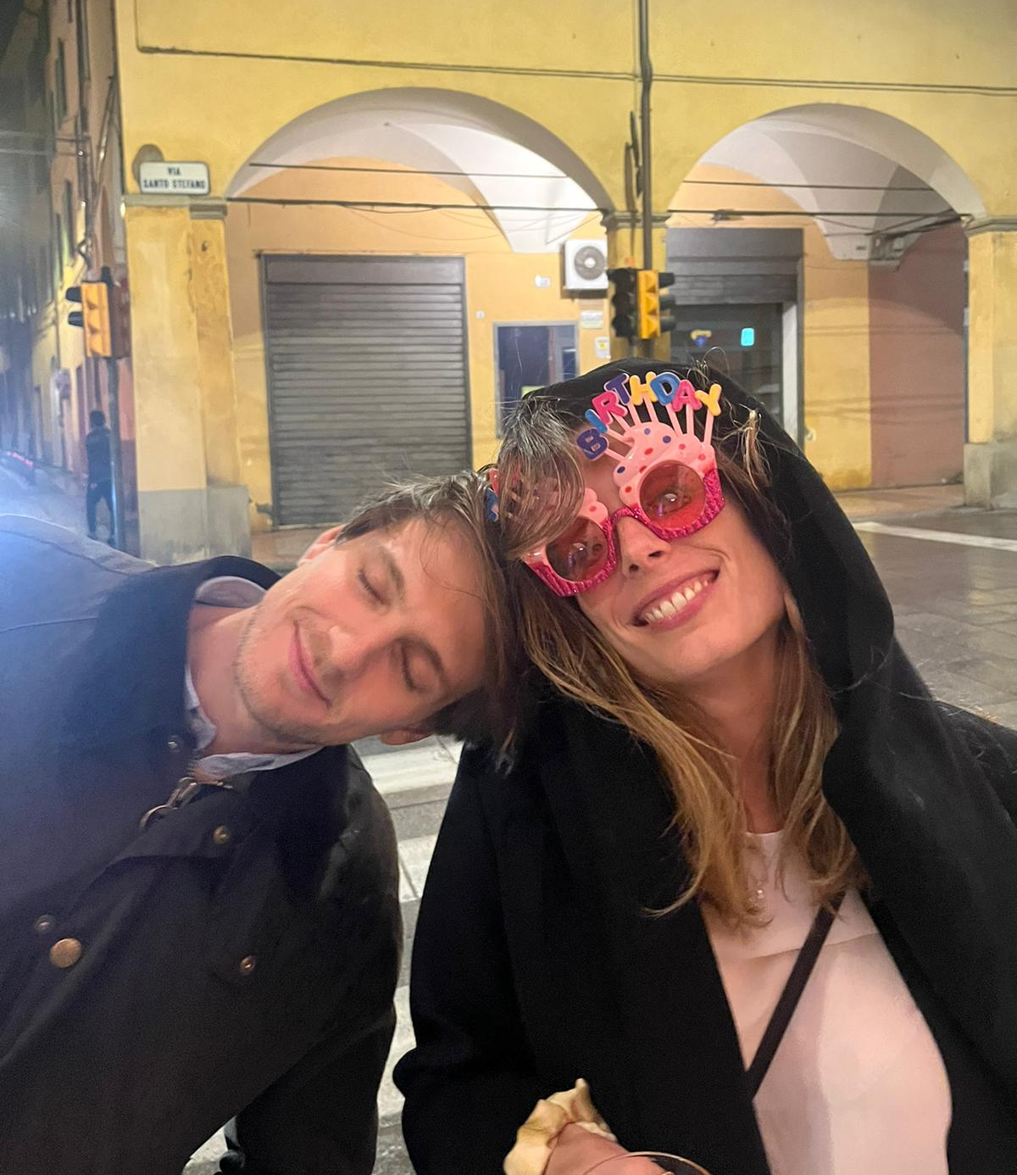
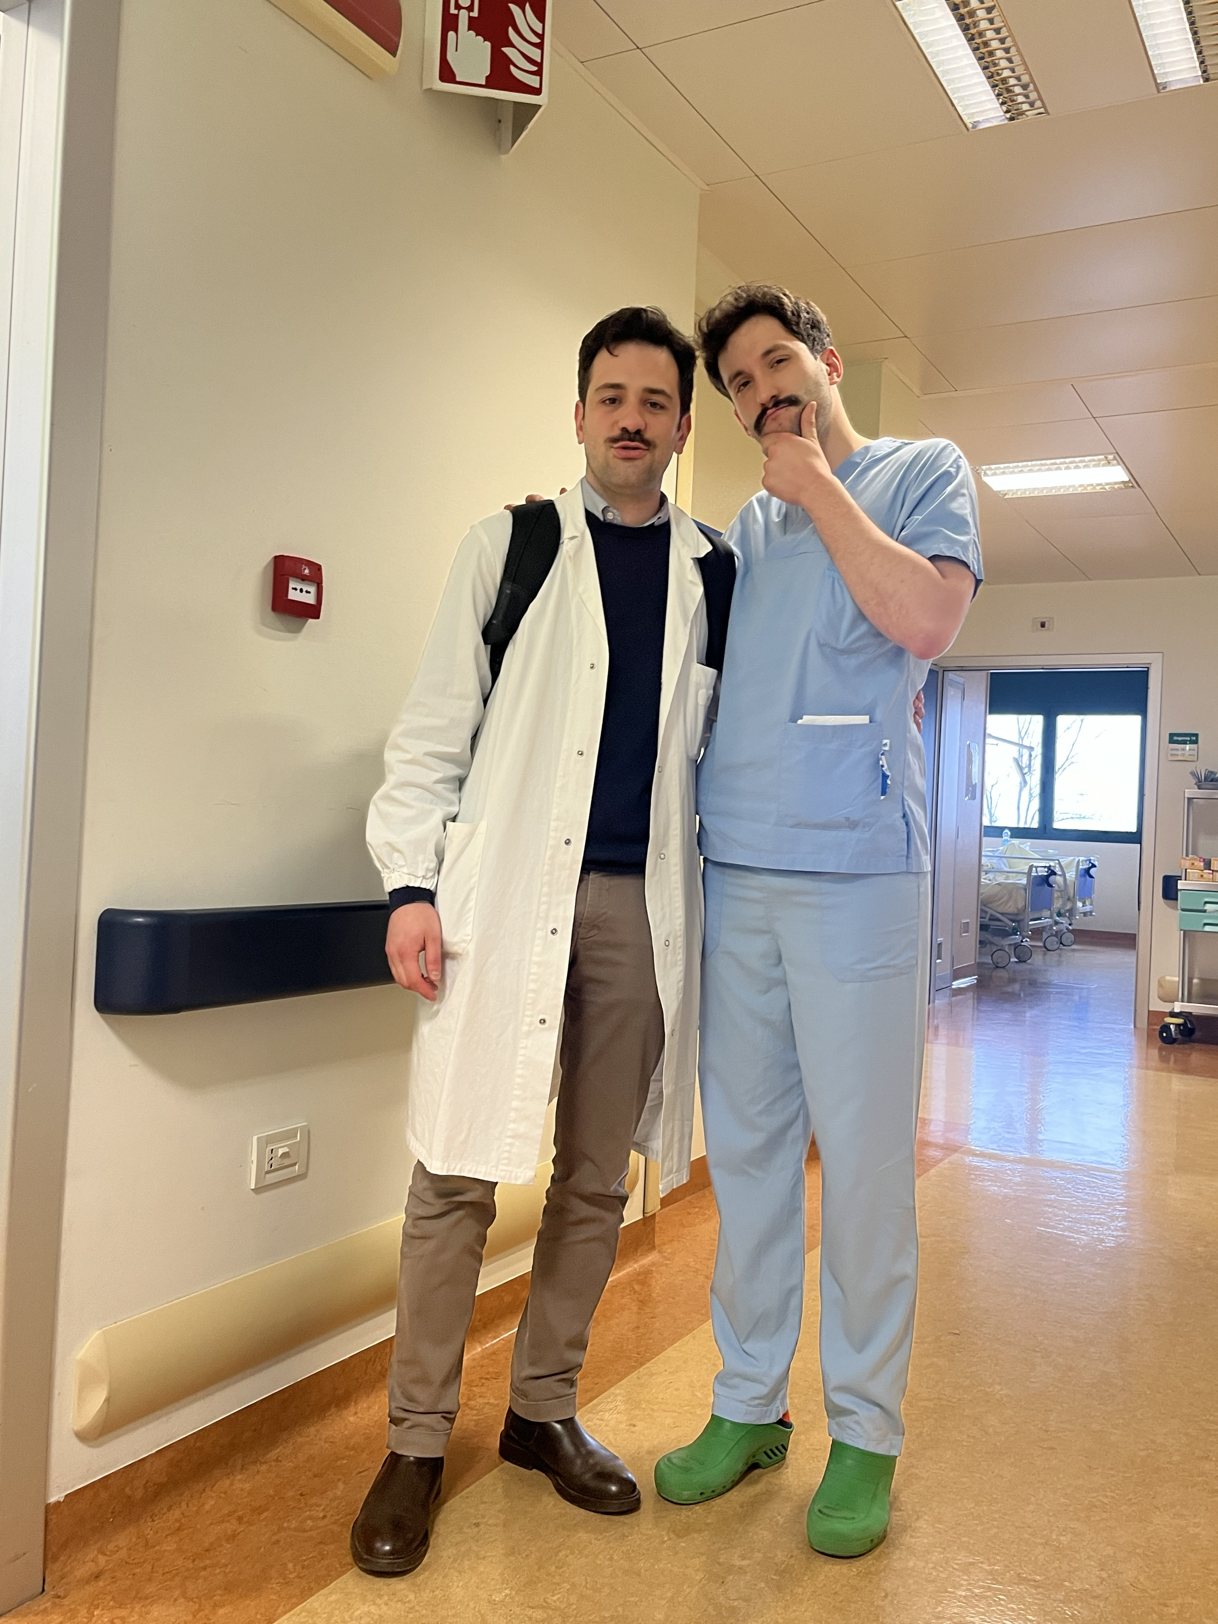
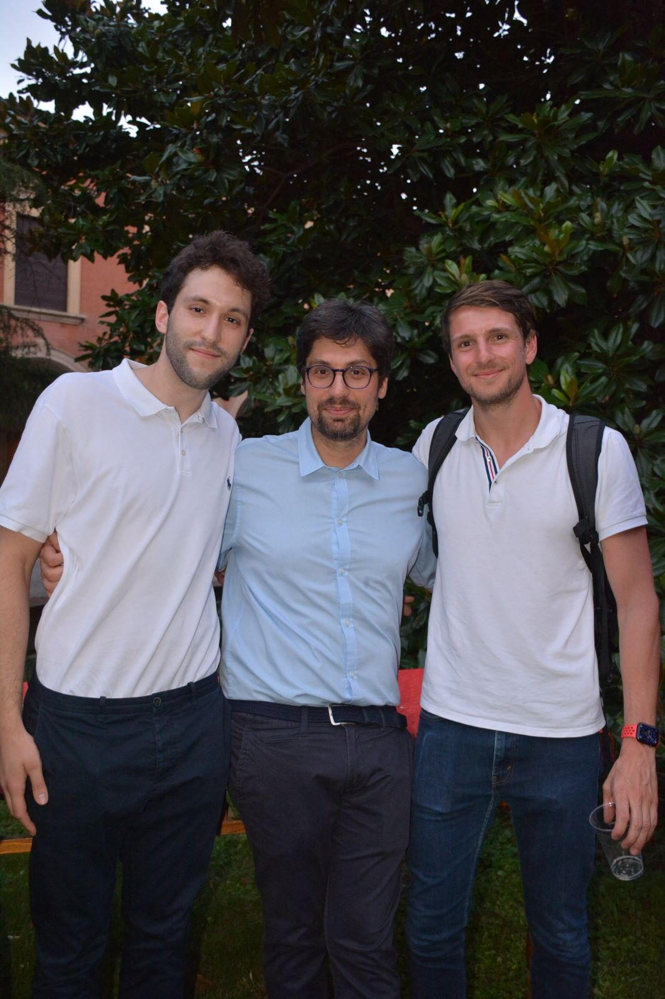
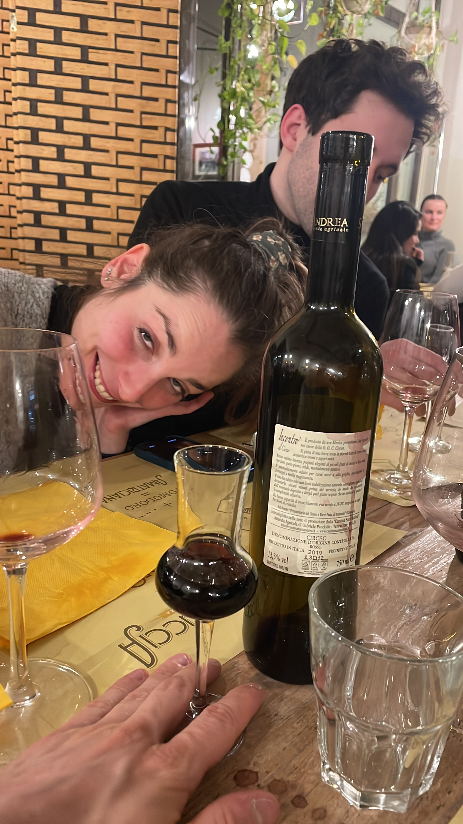
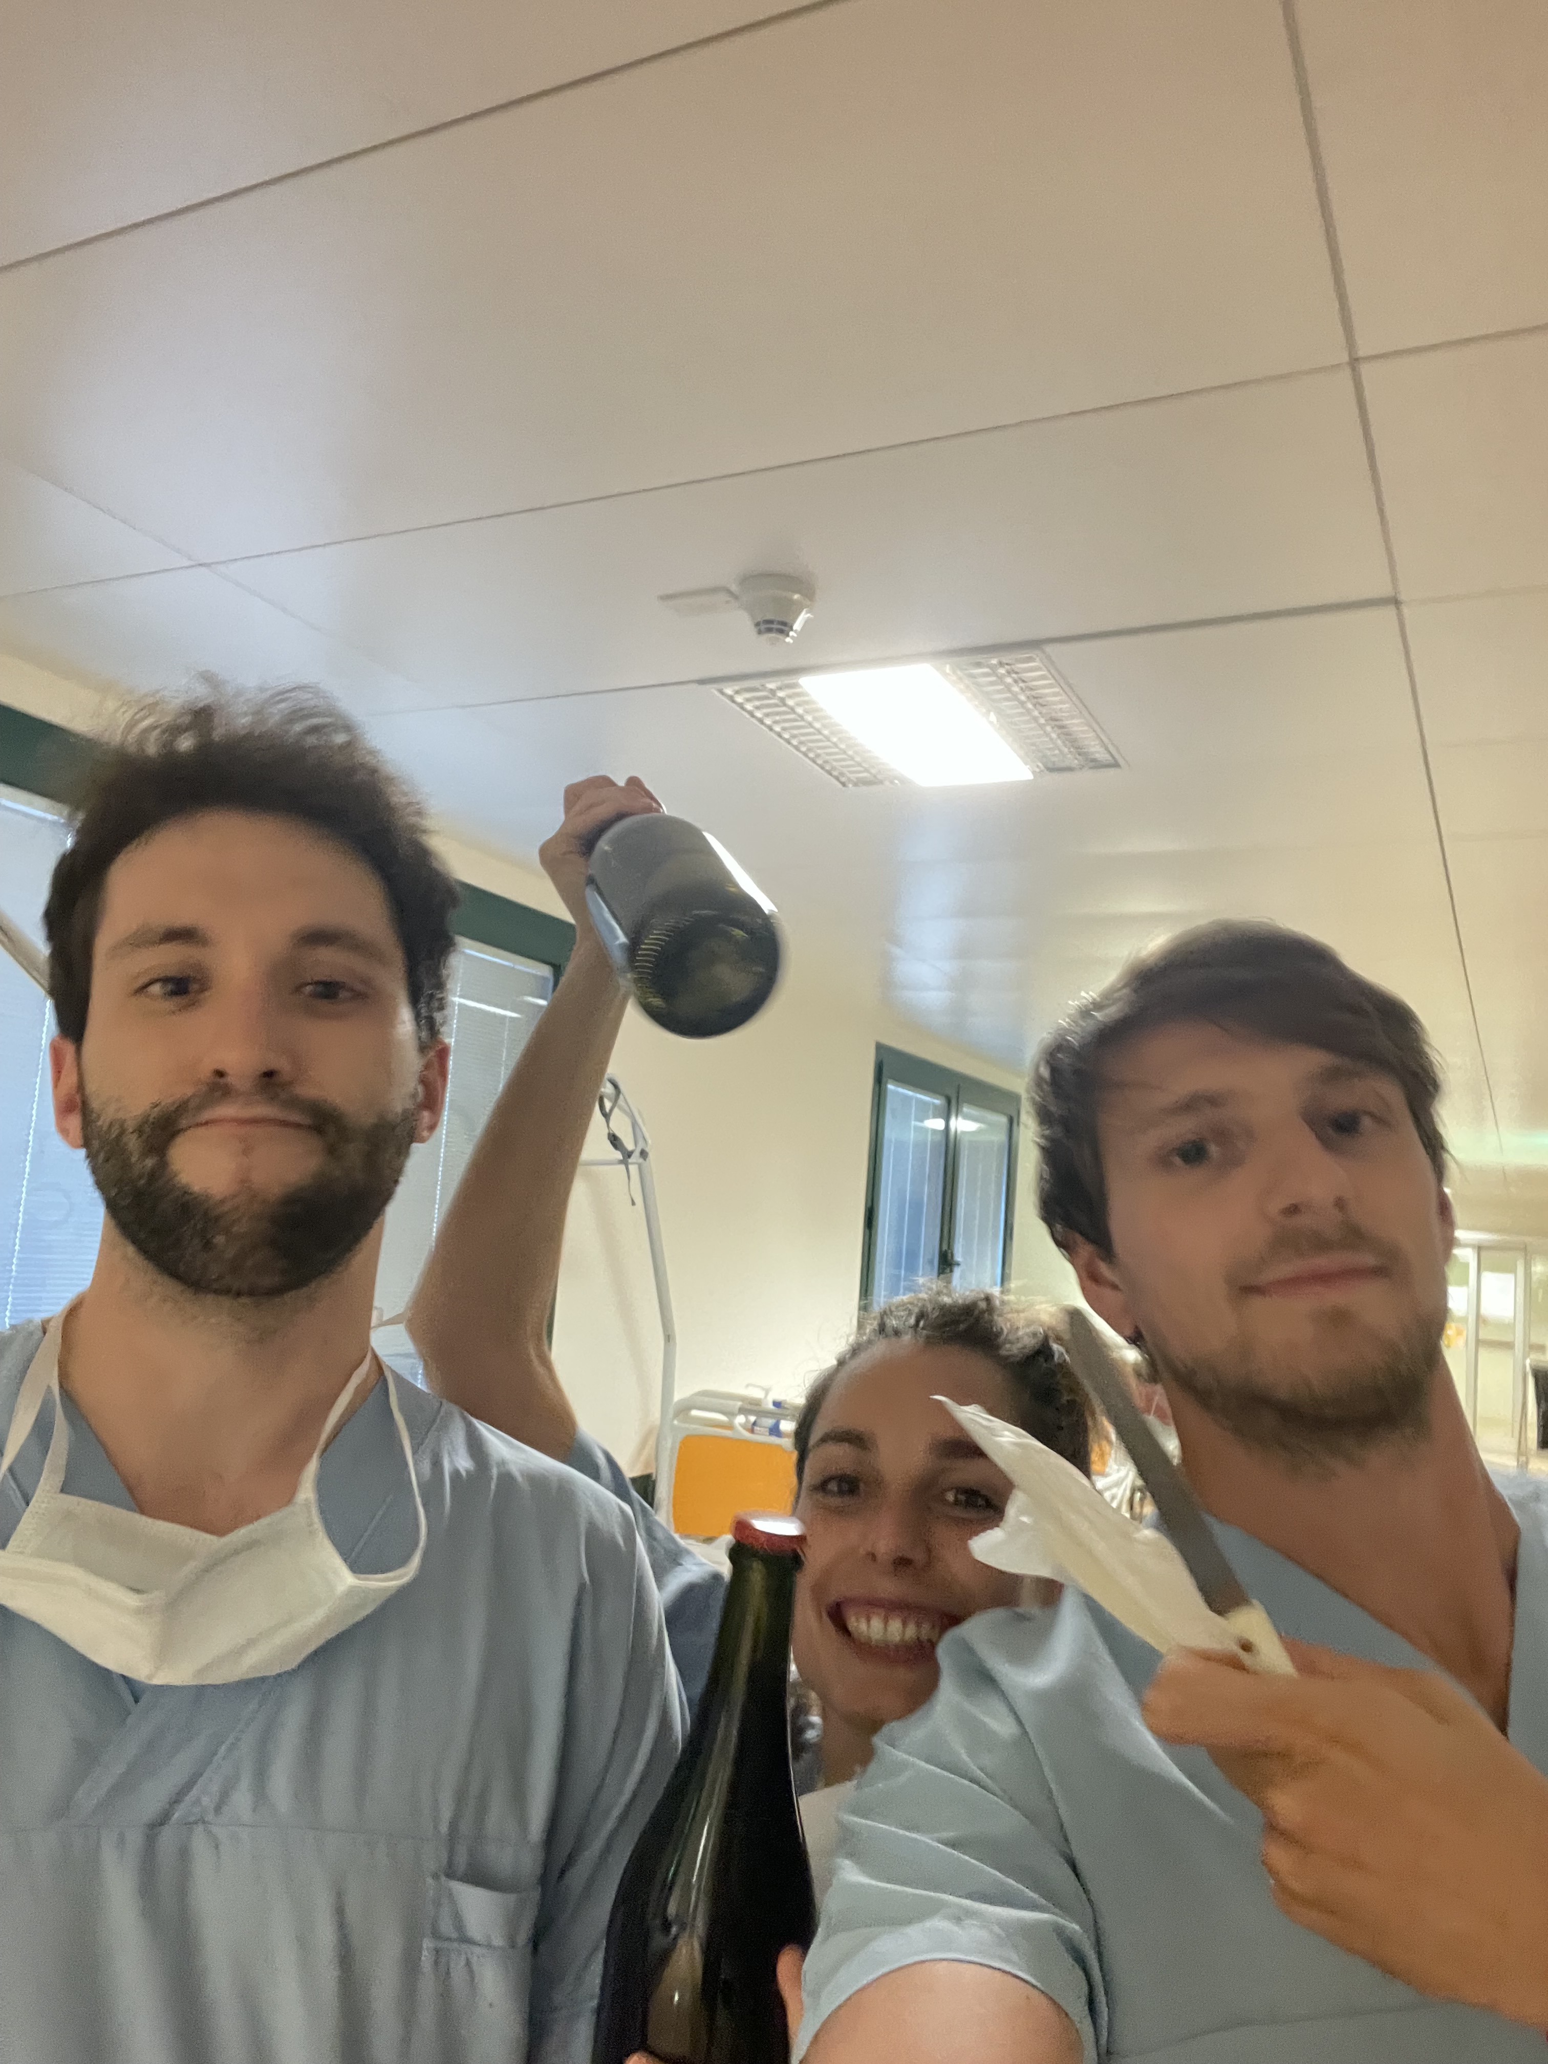
Last but not least: vita sociale e team-building

Slide 15
Prof. Alfredo Conti
Dipartimento di Scienze Biomediche e Neuromotorie
(DIBINEM)
E-mail: alfredo.conti2@unibo.it

